Slide 1
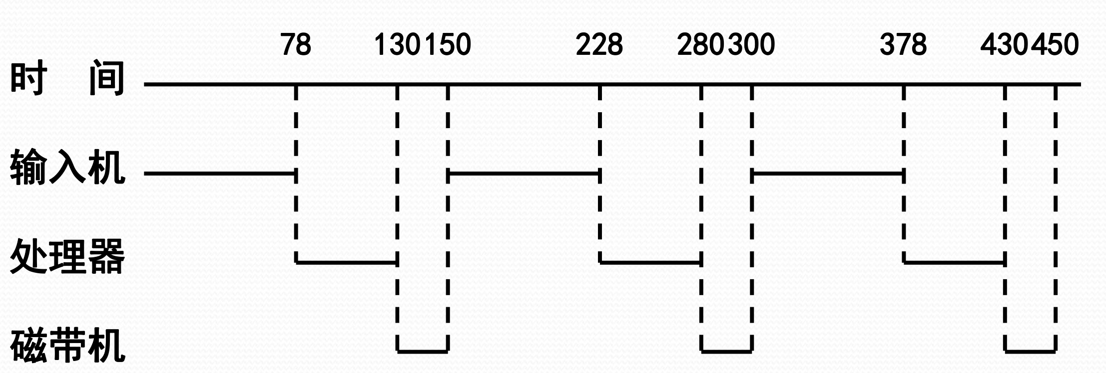
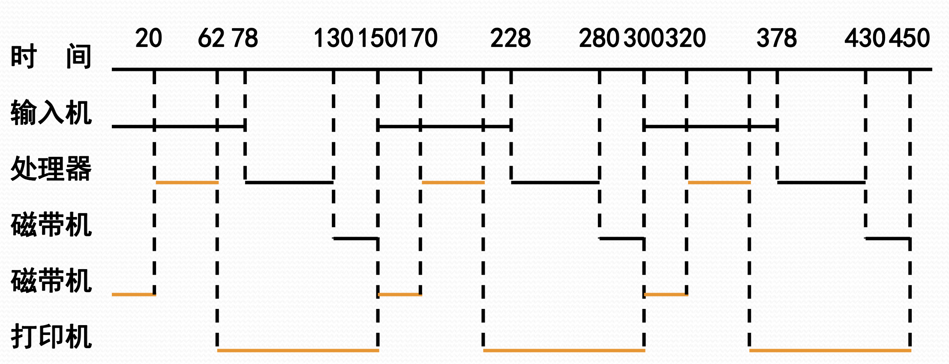
单道工作
两道程序同时工作
处理器利用率：52/(78+52+20) ≈ 35%
处理器利用率：(52+42)/(78+52+20) ≈ 63%

